Slide 1
ความก้าวหน้าการดำเนินงาน โครงการราชทัณฑ์ปันสุข ทำความ ดี เพื่อชาติ ศาสน์ กษัตริย์

Slide 2
บริการที่จำเป็นพื้นฐาน ที่ผู้ต้องขังควรได้รับ 6ด้าน

Slide 3
ยอดผู้ต้องขัง ภายในเรือนจำจังหวัดอ่างทอง ข้อมูล ณ วันที่ มิถุนายน 2563

Slide 4
สถิติการรักษาพยาบาล

Slide 5
1.ด้านการรักษาพยาบาล

Slide 6
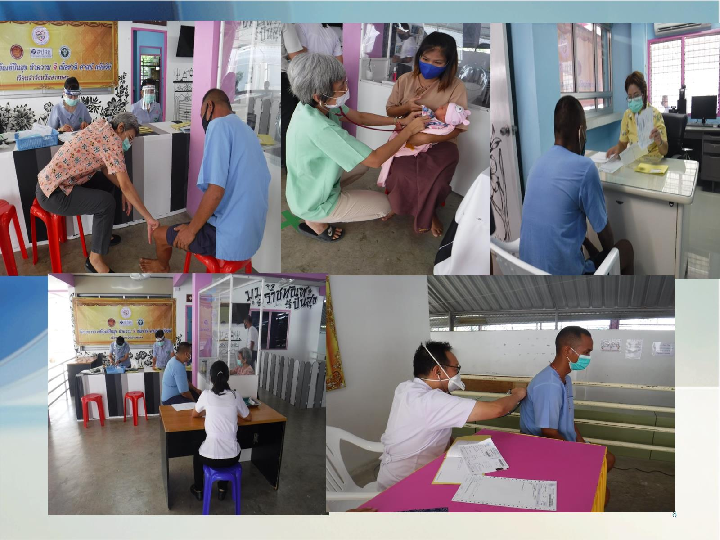

Slide 7
2. ด้านบริการพื้นฐานงานส่งเสริมสุขภาพและป้องกันโรค

Slide 8
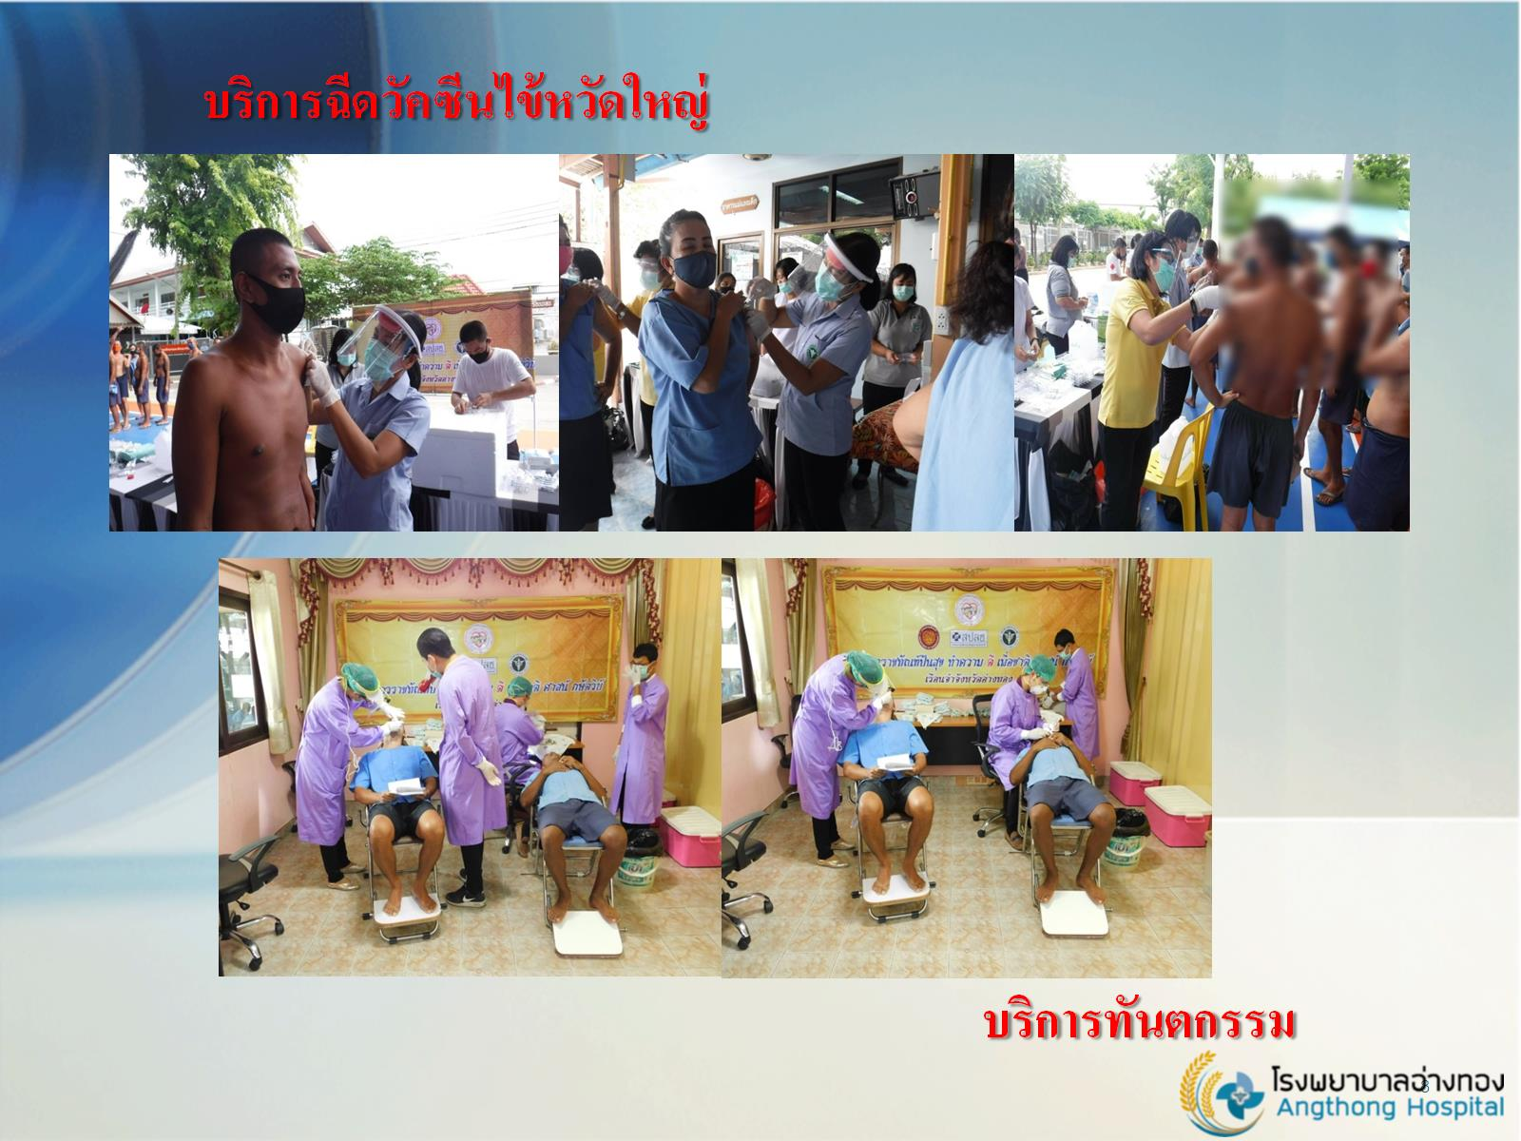

Slide 9
2. ด้านบริการพื้นฐานงานส่งเสริมสุขภาพและป้องกันโรคต่อ

Slide 10
2. ด้านบริการพื้นฐานงานส่งเสริมสุขภาพและป้องกันโรคต่อ

Slide 11
3.ด้านงานส่งเสริมสุขภาพจิต

Slide 12
4.ด้านการฟื้นฟูสมรรถภาพ

Slide 13
5.ด้านการส่งต่อเพื่อการรักษา

Slide 14
6.ด้านการตรวจสอบสิทธิ์

Slide 15
ด้านอื่นๆ 1.การจัดช่องทางพิเศษและพื้นที่ให้บริการ

Slide 16
ด้านอื่นๆ 2.การพัฒนาบุคลากร

Slide 17
ด้านอื่นๆ การประเมินสิ่งจำเป็นขั้นพื้นฐานสำหรับผู้ต้องขัง

Slide 18
ปัญหาอุปสรรค/ แนวทางแก้ไข

